Slide 1



Selamat datang 👋🏻
camp.pijarmahir.id
@2023
Di Webinar Pijar Camp
Kita mulai jam 16.05 WIB

Slide 2
Pengenalan CSS FrameWork
camp.pijarmahir.id
@2023

Slide 3


Objective
camp.pijarmahir.id
@2023
Pengenalan CSS Framework
Kelebihan dan kekurangan CSS Framework
Bootstrap
Kelebihan Bootstrap
Cara menggunahkan Bootstrap
Sistem Grid pada Bootstrap

Slide 4


CSS Framework
camp.pijarmahir.id
@2023
Apa itu Framework CSS
CSS Framework adalah sebuah kerangka yang memudahkan pada developer website untuk mendesain sebuah website/aplikasi tepatnya di bagian front-end.

Slide 5

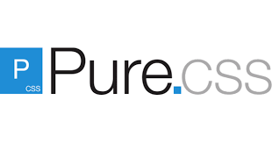




camp.pijarmahir.id
@2023
Contoh Framework CSS:

Slide 6
camp.pijarmahir.id
@2023
Kelebihan Framework :
Lebih cepat dan efisien
Menghemat biaya
Memperhatikan faktor keamanan
Kekurangan Framework :
Kurangnya pemahaman bahasa pemrograman
Memiliki batasan
Kode Publik

Slide 7
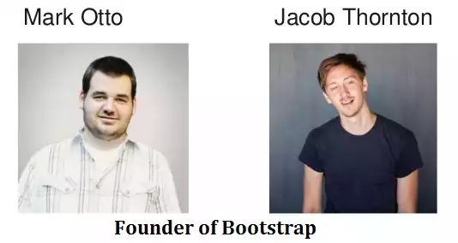
camp.pijarmahir.id
@2023
Bootstrap merupakan salah satu framework CSS yang digunakan khusus untuk suatu pengembangan front-end website.Framework open source ini diciptakan pada tahun 2011 oleh Mark Otto dan Jacob Thornton dari Twitter.

Slide 8
camp.pijarmahir.id
@2023
Kelebihan Bootstrap
Ramah untuk Pemula
Grid System yang Canggih
Bersifat Open-Source
Rutin Diperbarui
Tersedia Dokumentasi Lengkap
Memiliki Komunitas Besar yang Aktif

Slide 9
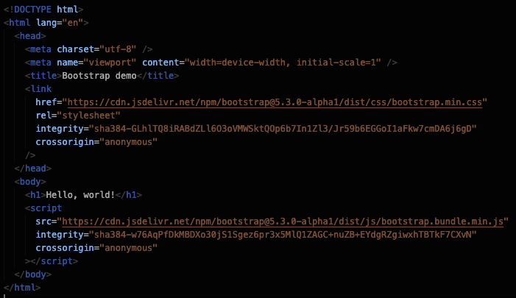
camp.pijarmahir.id
@2023
Cara instalasi boostrap

Slide 10
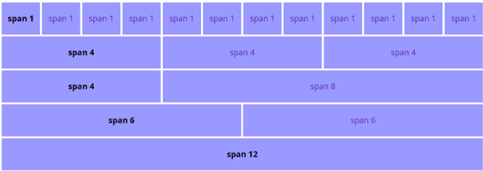
camp.pijarmahir.id
@2023
Sistem Grid
Sistem Grid adalah sistem yang digunakan Bootstrap untuk mengatur tata
letak (layout). Sistem ini terdiri dari 12 kolom dan 6 breakpoint.

Slide 11
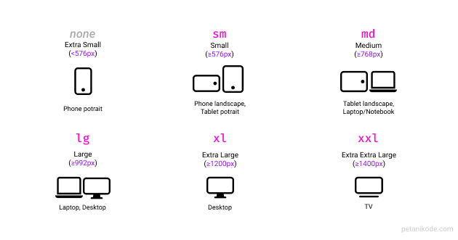
camp.pijarmahir.id
@2023
Break point

Slide 12

Live Coding
camp.pijarmahir.id
@2023
Membuat Web Application Calculator

Slide 13

camp.pijarmahir.id
@2023
https://linktr.ee/pijarcamp

Slide 14
Ada Pertanyaan?
camp.pijarmahir.id
@2023

Slide 15
Semoga Bermanfaat!
Terima kasih!
camp.pijarmahir.id
@2023

